Slide 1
Linux 内核分析

Slide 2

整个系统的核心－内核
应用
程序进程1
应用
程序进程2
应用
程序进程3
用户进程
系统调用
系统调用接口
Linux内核
内核子系统
硬件
<
>

Slide 3
整个系统的核心－内核
用户进程—运行在Linux内核之上的一个庞大软件集合。
系统调用—内核的出口，用户程序通过它使用内核提供的功能。
Linux内核—操作系统的灵魂，负责管理磁盘上的文件、内存，负责启动并运行程序，负责从网络上接收和发送数据包等等。
硬件—包括了Linux安装时需要的所有可能的物理设备。例如，CPU、 内存、硬盘、网络硬件等等。
<
>
Notes:
由图1.2可以看出，整个系统由四个部分组成：
1. 用户进程—用户应用程序是运行在Linux内核之上的一个庞大的软件集合， 当一个用户程序在操作系统之上运行时，它成为操作系统中的一个进程。关于进程更详细的描述参见第三章。
2. 系统调用接口— 在应用程序中，可通过系统调用来调用操作系统内核中特定的过程，以实现特定的服务。例如，在程序中有一条读取数据的read()系统调用，但是，真正的读取操作是由操作系统内核完成的。所以说，系统调用是内核代码的一部分，更详细内容参看第六章。
3. Linux内核—内核是操作系统的灵魂，它负责管理磁盘上的文件、内存，负责启动并运行程序，负责从网络上接收和发送数据包等等。这是本书讨论的重点。
4. 硬件—这个子系统包括了Linux安装时需要的所有可能的物理设备。例如，CPU、 内存、硬盘、网络硬件等等。

Slide 4
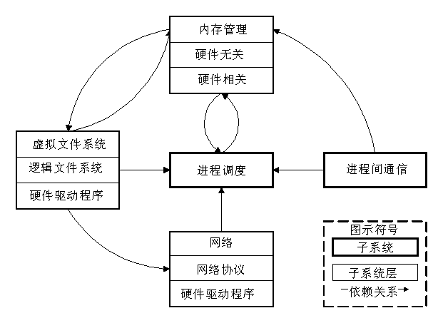
内核子系统
<
>

Slide 5
内核子系统
进程调度－控制着进程对CPU的访问。
内存管理－允许多个进程安全地共享主内存区域
虚拟文件系统－隐藏各种不同硬件的具体细节，为所有设备提供统一的接口。
网络－提供了对各种网络标准协议的存取和各种网络硬件的支持。
进程间通信(IPC)－ 支持进程间各种通信机制，包括共享内存、消息队列及管道等。
<
>
Notes:
1. 进程调度－控制着进程对CPU的访问。当需要选择一个进程运行时，由调度程序选择最值得运行的进程。Linux 使用了比较简单的基于优先级和时间片的进程调度算法选择新的进程。
2. 内存管理－允许多个进程安全地共享主内存区域 。Linux的内存管理支持虚拟内存，即在计算机中运行的程序，其代码、数据和堆栈的总量可以超过实际内存的大小，操作系统只将当前使用的程序块保留在内存中，其余的程序块则保留在磁盘上。必要时，操作系统负责在磁盘和内存之间交换程序块。
因为虚拟内存管理需要硬件支持，因此内存管理从逻辑上可以分为硬件无关的部分和硬件相关的部分。详细内容参看第四章。
3. 虚拟文件系统－隐藏各种不同硬件的具体细节，为所有设备提供统一的接口。虚拟文件系统支持多达数十种不同的文件系统，这也是Linux较有特色的一部分。
虚拟文件系统可分为逻辑文件系统和设备驱动程序。逻辑文件系统指Linux所支持的文件系统，如ext2, fat等，设备驱动程序指为每一种硬件控制器所编写的设备驱动程序模块。详细内容参看第八章和第九章。
1. 网络－提供了对各种网络标准协议的存取和各种网络硬件的支持。网络子系统可分为网络协议和网络驱动程序两部分。网络协议部分负责实现每一种可能的网络传输协议，网络设备驱动程序负责与硬件设备进行通信，每一种可能的硬件设备都有相应的设备驱动程序。因为这部分内容相对独立和复杂，本书不做详细介绍。
2. 进程间通信(IPC)－ 支持进程间各种通信机制，包括共享内存、消息队列及管道等。这部分内容也相对独立，本书不做详细介绍。
从图1.3可以看出，处于中心位置的是进程调度，所有其它的子系统都依赖于它，因为每个子系统都需要挂起或恢复进程。一般情况下，当一个进程等待硬件操作完成时，它被挂起；当操作真正完成时，进程恢复执行。例如，当一个进程通过网络发送一条消息时，发送进程被挂起，一直到硬件成功地完成消息的发送。其它子系统(内存管理，虚拟文件系统及进程间通信)以相似的理由依赖于进程调度。

Slide 6
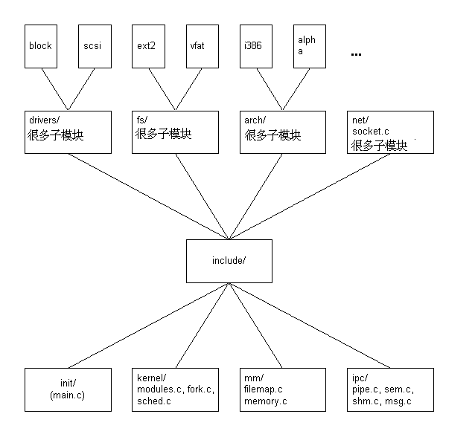
内核源代码结构
Notes:
Linux内核源代码位于/usr/src/linux目录下，其结构分布如图1.5所示，每一个目录或子目录可以看作一个模块1，其目录之间的连线表示“子目录或子模块”的关系。下面对每一个目录给予简单描述。
u include/子目录包含了建立内核代码时所需的大部分包含文件。
u init/ 子目录包含了内核的初始化代码，这是内核开始工作的起点。
u arch/子目录包含了Linux支持的所有硬件结构的内核代码，如图1.5，arch/ 子目录下有i386、ARM和alpha模块等等。
u drivers/ 目录包含了内核中所有的设备驱动程序，如块设备，scsi 设备驱动程序等。
u fs/ 目录包含了所有文件系统的代码，如ext2, vfat模块的代码等等。
u net/ 目录包含了内核中关于网络的代码。
u mm/ 目录包含了所有的内存管理代码。
u ipc/ 目录包含了进程间通信的代码。
u kernel/ 目录包含了主内核代码
1这里的模块指的是结构化程序设计中的模块概念，与附录A中的内核模块不同。
图1.5显示了八个目录，即 init, kernel, mm, ipc, drivers, fs, arch 及 net 的包含文件都在"include/" 目录下。在Linux内核中包含了drivers, fs, arch及 net 模块，这就使得Linux内核既不是一个层次式结构，也不是一个微内核结构，而是一个“单内核”结构。该结构使得整个系统具有较高的性能，其缺点是内核修改起来比较困难，除非遵循严格的规则和编码标准。

Slide 7
Linux内核源代码分析工具
Linux超文本交叉代码检索工具 https://elixir.bootlin.com/linux/latest/source
Windows平台下的源代码阅读工具Source Insight

